Slide 1
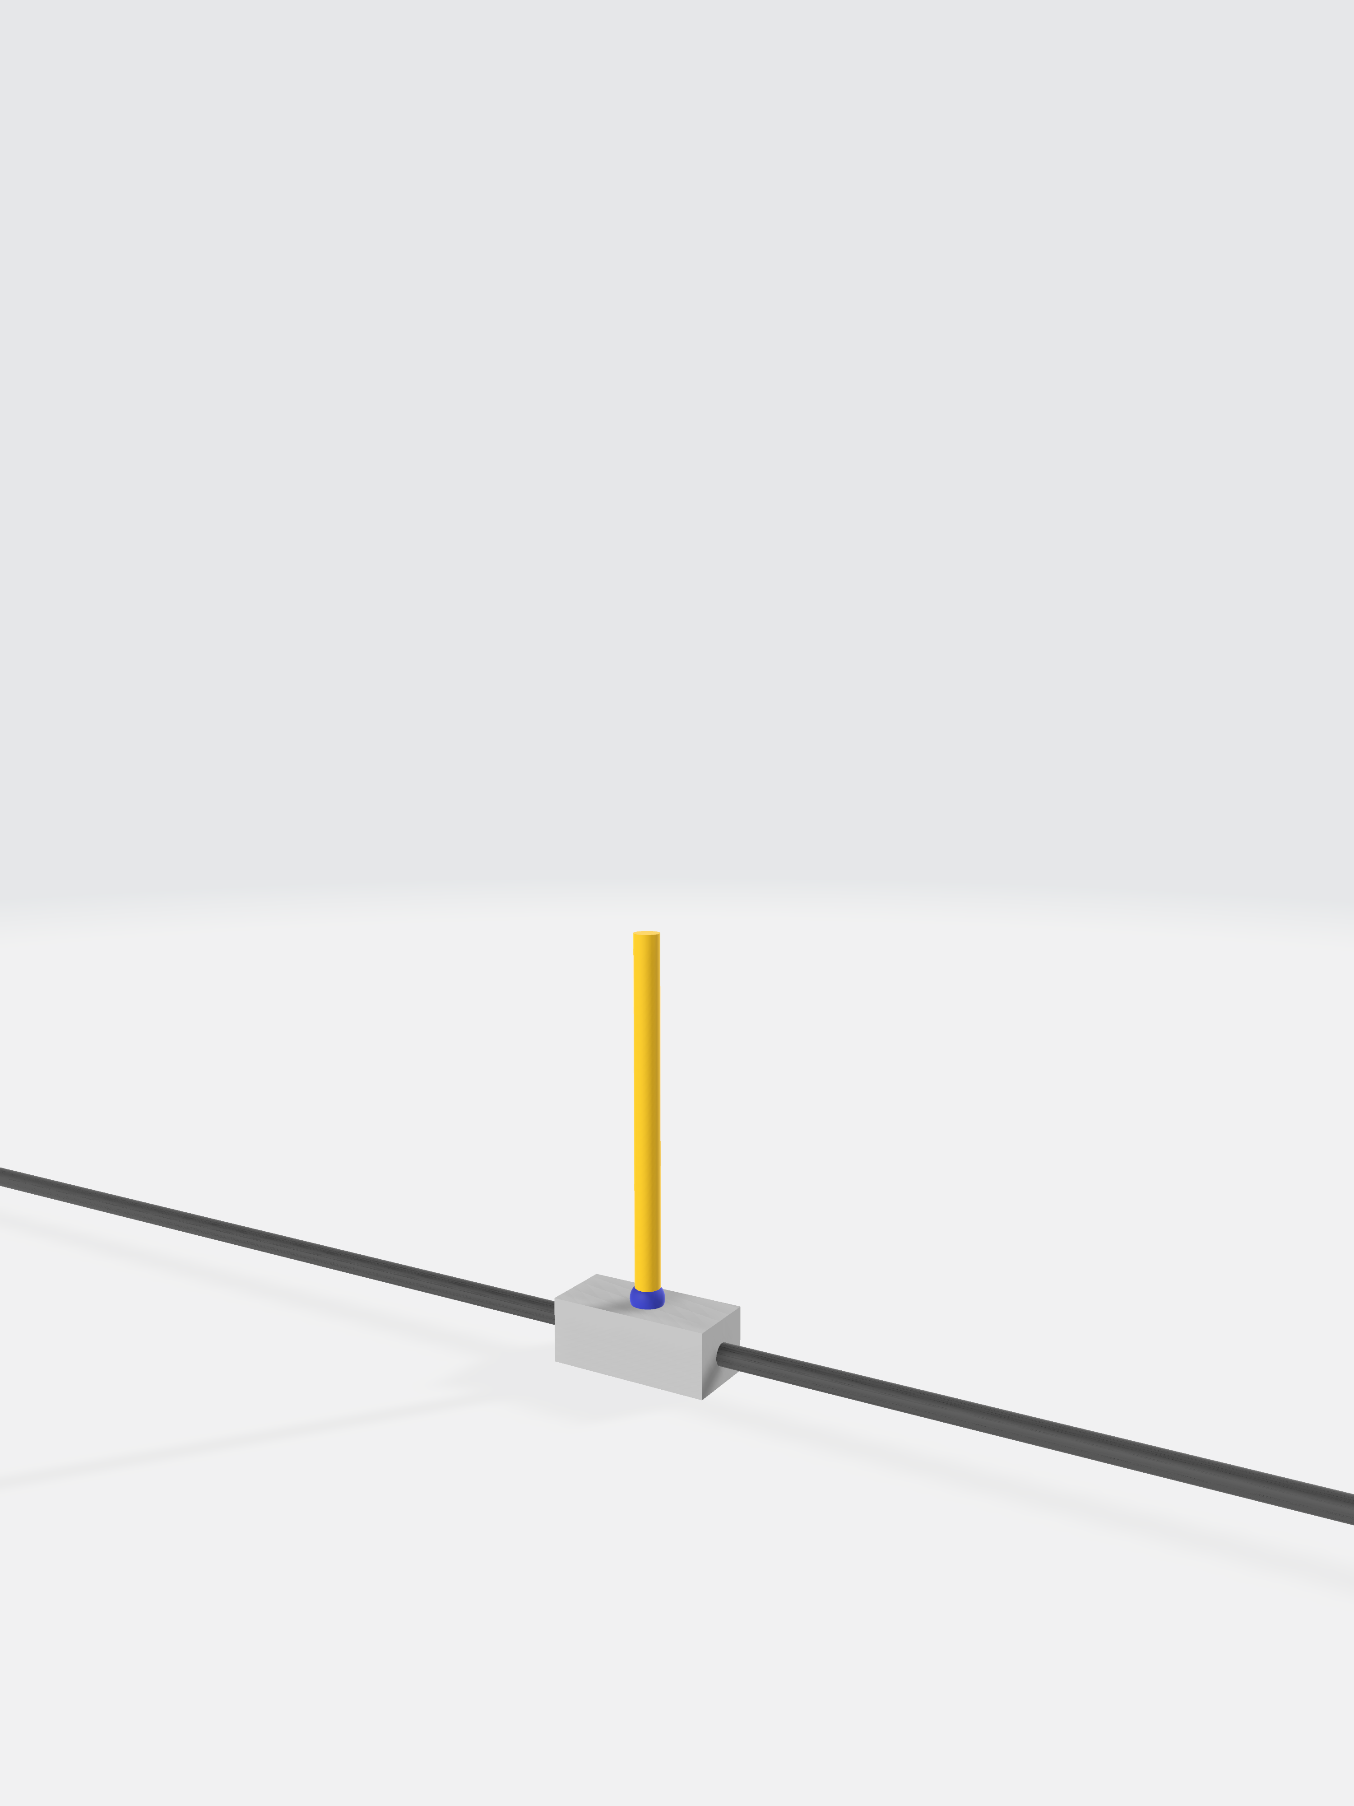
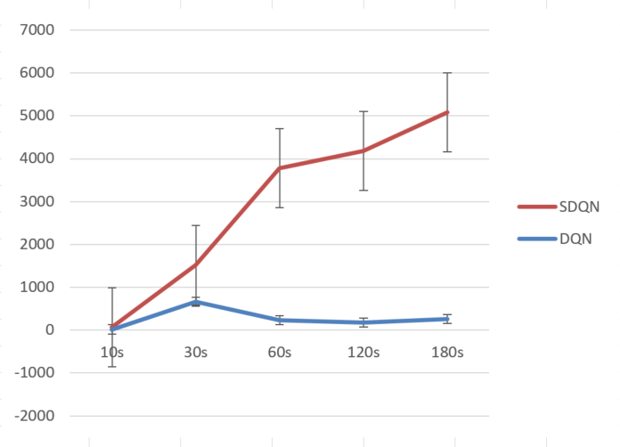
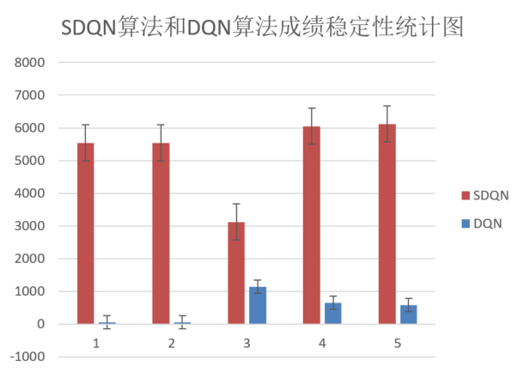
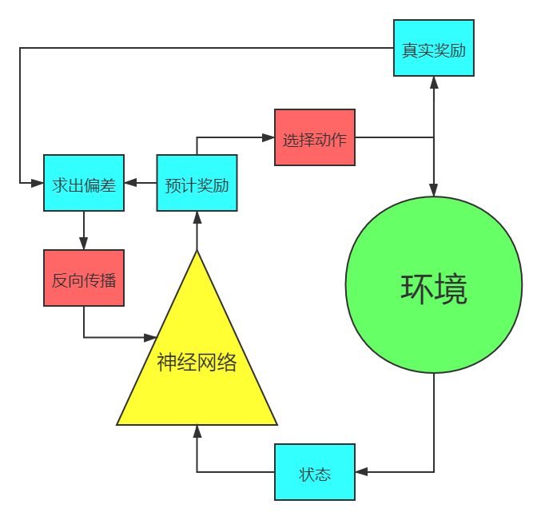
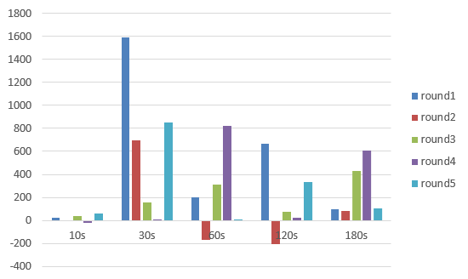
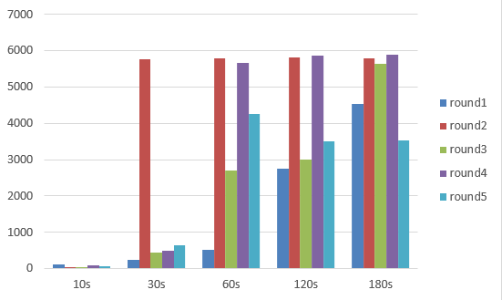
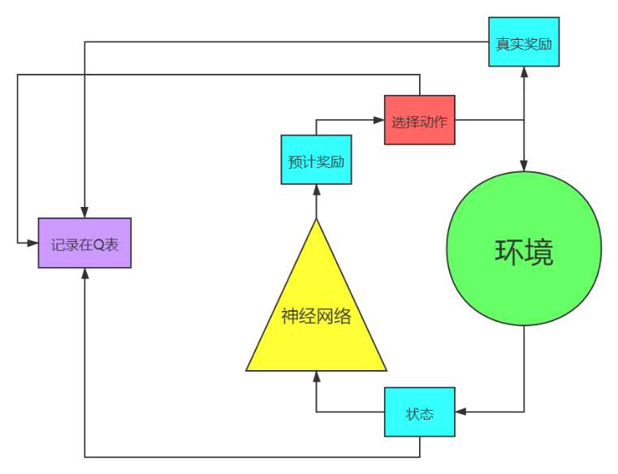
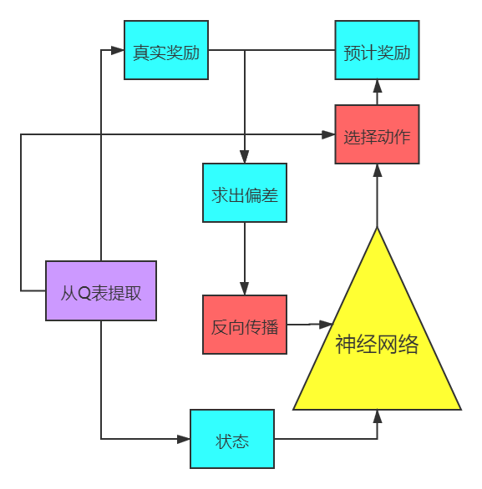
倒立摆强化学习算法研究
编号：226 应用算法研究
小组成员：赵为之、王英丞
指导老师：谷多玉、叶金毅
研究内容
本文研究了倒立摆的控制算法。倒立摆是验证理论算法的有效性的重要工具。现有的常用算法是DQN（Deep Q-learning），使用深度神经网络替代Q-learning中Q表，是现在主流的强化学习工具。然而由于DQN只能单步更新，存在无法考虑长远利益的问题。Sarsaλ算法的更新机制属于回合制更新，此算法可以更好的考虑长远利益，但是存在训练时间长，空间复杂度高的问题。
本文针对DQN的问题，提出了把Sarsaλ算法和DQN结合而成的新算法SDQN（Sarsaλ Deep Q-learning），通过在倒立摆虚拟环境中的表现得分，评价SDQN算法和DQN算法的训练速度和稳定性。
研究过程
本文分别用SDQN和DQN进行了5次训练，用程序记录了其在10s、30s、60s、120s、180s时的得分，并取平均
，SDQN的得分明显高于DQN，并且SDQN的得分总是在增长，而DQN算法不稳定，有增长也有下跌。
下一步分别用两种算法训练5次，每次2分钟，记录在2分钟时的得分，比较得分是否出现了较大的波动。并求出标准差、平均数、变异系数。
总之，可以得出结论，SDQN算法，明显比原版DQN快。
DQN运行步骤
SDQN运行步骤
研究结论
DQN算法控制的倒立摆能够保持直立，却不能稳定在中心，DQN在本任务中陷入了局部最优。SDQN快速地收敛，能长时间地使倒立摆保持在中心直立，并且在后续的训练中，成绩稳定而不发生突然的下降。SDQN有效地收敛到了全局最优，能够高效学习，且不易陷入局部最优。经过实验，在同样的训练时间内SDQN算法DQN算法得分高约10倍。SDQN算法的稳定性（变异系数）比DQN算法高约4倍。

